Slide 1
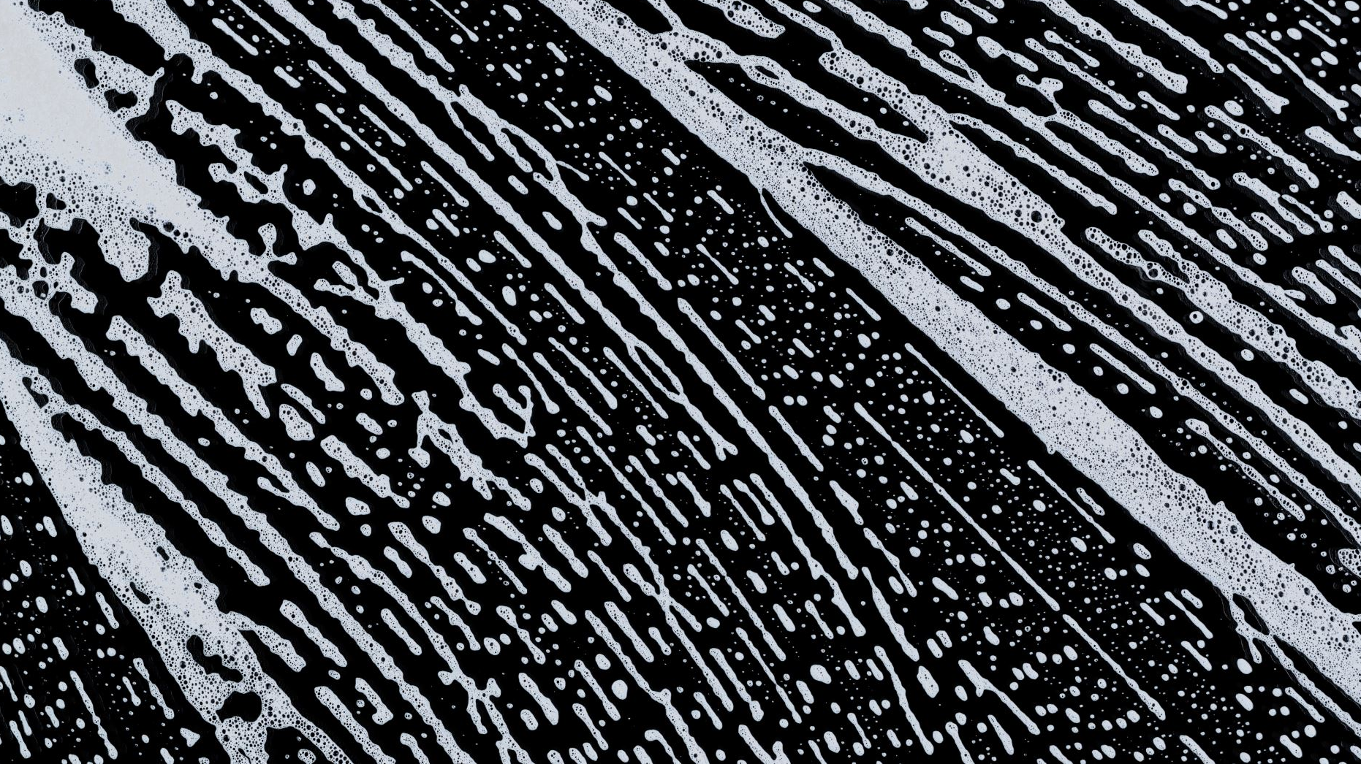
Elektrogymnastika & myofeedback
Mgr. Marie krejčová

Slide 2
Elektrogymnastika (eg)
= vyvolání mimovolní kontrakce OSLABENÉHO (ne denervovaného!) příčně pruhovaného svalu podrážděním jeho eferentního nervu či na nervosvalové ploténce
CAVE! Před zahájením EG je nutná přesná funkční diagnostika PŘÍČINY svalového oslabení, ptž řada příčin je KI, kupř. Oslabení z přítomnosti RZ, ze zkrácení, z kloubního dráždění...
Účinek: myostimulační nepřímý, myorelaxační, antiedematózní

Slide 3
Hypotonus příčiny
Strukturální:
  primární svalové poruchy beze změn nervového zásobení (myoplegie nebo myopatie);
  poruchy převodu vzruchu na nervosvalové ploténce (myastenie a intoxikace);
  poruchy periferního motorického neuronu (poúrazové stavy, poliomyelitis anterior acuta, amyotrofickou laterální sklerózu);
  poruchy mozečku, které vedou k poruchám hybnosti (intoxikace mozečku
Funkční:
  z inaktivity
  přítomnosti reflexních změn
  kloubní dysfunkce
  oslabení z protažení či zkrácení svalu a jejich kombinace

Slide 4
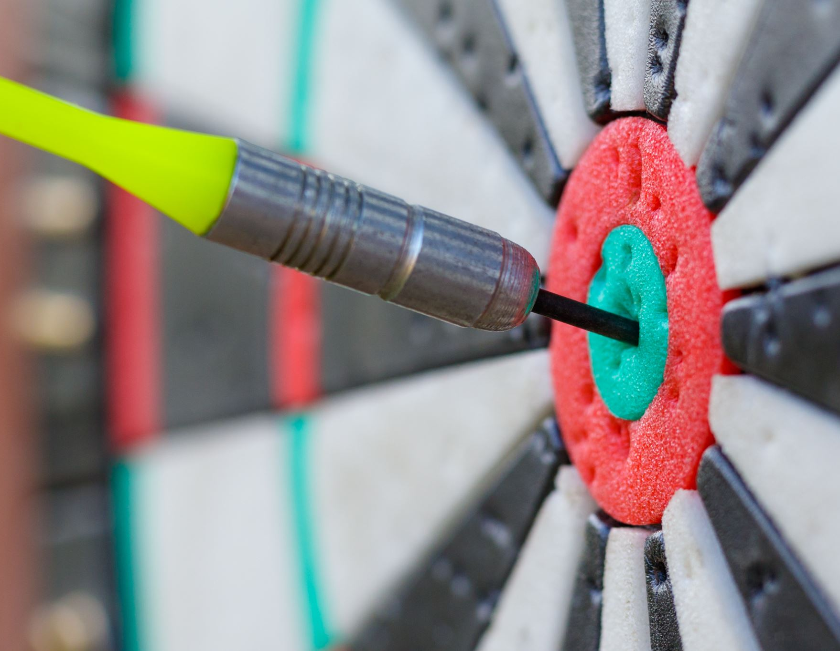
  Cíl eg
  Posílení svalu prevence atrofie svalu
  Zařazení svalu do správného stereotypu určitého pohybu, vč. pchch centrálního motoneuronu (chabá paréza u CMP = nejcílenější možná facilitace senzorického a motorického kortexu) či kupř. Ve sportovní medicíně pro ZAŘAZENÍ do optimálních stereotypů určitého pohybu (kupř. Vrhačské disciplíny)

Slide 5
Typy proudů UŽÍVANÉ U EG
Nf klasické: farad, neofarad, DD – RS, Trabert, LP - VŠECHNY nepříjemné pro pacienta
TENS surge: optimální, dobrá tolerance pacienty, ideálně lichoběžníková obálka (ne galvanické účinky, nejvíce se blíží FYZIOLOGICKÉ kontrakci)
  Impulz 100-500 µs, f = 50 Hz, surge 3-15 s, pauza 6-30 s
Ruská stimulace: nosná f = 8000-12000 Hz, FM = 30-60 Hz
Kotzův proud: sf (b): nosná f = 2500-12000 Hz, FM = 50 Hz
Intenzita vždy NPM!

Slide 6
DÉLKA STIMULACE eG
Ne delší než 10-15 min.!
Pro fázické svaly: 1-3 min. pro každý sval, posilování postupně max. 15 min.
Pro tonické svaly: 5-15 min., ne déle než 30 min.
2 důležité faktory:
Poměr fázických a tonických vláken: odlišné poměry kontrakce/pauza
u fázických 1:6 – max. 1:3 (u zlepšené kondice)
u tonických 1:1-1:2
Stupeň hypotrofie a atrofie svalu (= unavitelnost svalu)
Je charakter kontrakce stejný?
Dle reakce svalu upravit parametry pro další aplikaci

Slide 7
DOBA KONTRAKCE & RELAXACE
 | Extrémní oslabení | Fázické svaly | Tonické svaly
kontrakce | 1 s | 3-6 s | 10-20 s
pauza | 5 s | 6-20 s | 10-40 s
doba EG | individuální | 1-3 min. | 5-20 min.
frekvence | 3x denně | denně | 5-3x týdně

Slide 8
NASTAVENÍ ELEKTROGYMNASTIKY
poloha pacienta tak, aby mohl v představě i realitě zapojit sval (například v CKC)
typ proudu
délka impulzu a pauzy u jednotlivých fází impulzu
umístění elektrod
subjektivní intenzita maximálně NPM (ne jen záškub, ale tetanická kontrakce svalu do frekvence 30 Hz následovaná hladkým tetanem, frekvence by neměla překročit 100 Hz, kdy se objevuje hladký tetanus)
doba aplikace (svaly s vyšším zastoupením vláken fázických maximálně 15 minut, s vyšším zastoupením posturálních vláken maximálně 30 minut)
frekvence procedur, která závisí na kvalitě svalové aktivity
step (pozitivní, prodloužením doby kontrakce, ale zachováním délky pauzy, nebo prodloužením časového intervalu procedury, pokud by při delší době kontrakce docházelo k její nižší kvalitě)

Slide 9
PARAMETRY EG
Bipolární aplikace:
  2 stejně velké EL na daném svalu
  Pouze pro dlouhodobé dráždění
Monopolární aplikace:
  Užití malé kuličkové EL v místě motorického bodu svalu
  Větší EL uložena distálně na témže svalu

Slide 10
STIMULACE U POŠKOZENÍ cns - SIP
SIP = spojené impulzní proudy (stimulace spřaženými impulzy): slouží ke zmírnění spasticity
Mechanismus účinku: při kontrakci svalu se sníží až vymizí aferentace z vřetének, podrážděna jsou Golgiho šlachová tělíska. Ta způsobí (na spinální úrovni) inhibici motoneuronů kontrahovaného svalu, facilitaci motoneuronů antagonisty. Při protažení svalu jsou drážděna svalová vřeténka a ta - přes vmezeřené interneurony - způsobí facilitaci motoneuronů protahovaného svalu a inhibici motoneuronů antagonisty.
Vhodnou lokalizací stimulačních elektrod a časovým posunutím elektrické stimulace agonisty a antagonisty lze snížit spasticitu.
V praxi: užití 2 okruhů - 1 okruh dráždí spastický sval (= dráždění Golgiho šlachových tělísek + cestou inverzního napínacího reflexu dochází ke vzniku autogenní inhibice agonisty, tedy je drážděn antagonista), 2. okruh dráždí antagonistu. Katoda proximálně.

Slide 11
SIP - PARAMETRY
PODLE HUFSCHMIDTA:
  Bipolární aplikace deskovými elektrodami: 2 proudové okruhy, 4 elektrody.
  Délka pravoúhlého impulzu 0,2-0,5 ms (200-500 µs), frekvence 0,7-1 Hz, napětí až 700 V
  Zpoždění stimulace antagonisty za stimulací agonisty je 100-300 ms
  Intenzita: NPM, NPS (u neurální aplikace, pokud pacient snáší, dáme NPM)
  Stimulace posloupnost: trup - kořenové klouby – akrum
  Doba stimulace 1 páru: 10-30 min., 3-6 T
PODLE JANTSCHE:
  = tetanizující stimulace paretických a ochablých agonistů, a to po předchozí krátké aktivaci spastických antagonistů jednotlivými impulzy, což přispívá k další facilitaci agonistů.
  Bipolární aplikace dvouokruhová metoda
  Agonista: trojúhelníkové impulzy o délce 100-300 ms, antagonista impulzy 0,1-0,3 ms, f = 50 Hz, délka série 1-5 s
  Intenzita: NPM, doba aplikace: 15 min., 3x T, celkově 6 T

Slide 12
BIOFEEDBACK
Biofeedback = využití biologické zpětné vazby, dodávání okamžitých a průběžných informací o biologickém procesu s použitím přístroje
Základem BFB je fyziologická informace - biosignál
terapeutický systém, který zaznamenává potřebné biologicko-fyziologické signály a prezentuje je v reálném čase vizuálně či audiovizuálně. Pacient je do jisté míry schopen vůli tyto ukazatele ovlivnit.

Slide 13
MyOFEEDBACK
je specifický způsob biofeedbacku, který pracuje na principu zpětné vazby, kdy pomocí povrchových elektrod se snímá elektrická aktivita svalů (= elektromyografický potenciál), která je následně převedena na monitor a audiovizuální formou dostává pacient zpětnou vazbu o aktivitě svalu.
Tím pacient získává informace o svalové kontrakci a relaxaci prostřednictvím jiných vjemů než vlastní propriocepce
Myofeedback se považuje za nejefektivnější a nejvíce prosperující směr pro konvenční terapii. Velmi důležité je motorické učení, stanovení si cíle, vybrání vhodného individuálně vybraného pohybového programu a také motivace pacienta.
Indikace:
  Svalové oslabení kompenzované kontrakcí jiných svalů (dysbalance)
  Nácvik volní kontrakce fázických svalů, které vypadly ze správných stereotypů pohybu
  Nácvik volní relaxace přetěžovaných svalů a svalových skupin
Funkce:
  Diagnostická: stupeň schopnosti vědomé relaxace, úroveň klidového nastavení Gama systému, timing zapojení svalů (pohybový stereotyp)
  Terapeutická: motorické učení k výcviku posloupnosti zapojení svalů či k výcviku relaxace svalů

Slide 14
MYOFEEDBACK
VÝHODY:
  Aktivita svalu normálně zprostředkovaná propriocepcí, je zviditelněna a/nebo ozvučena, a to i při minimální kontrakci
  Verifikace oscilací - unavitelnosti svalů
REALIZACE:
  Cvičení bez stimulace: pacient cvičí před monitorem, využit 1 či 2 EMG okruhy, sloupcový graf, individuálně nastavená prahová přímka, kterou se pacient snaží při každé kontrakci dosáhnout.
  Stimulace nad prahovou křivkou: vhodná zejména pro fázické svaly
  Stimulace pod prahovou křivkou: vhodná zejména pro tonické (posturální) svaly
  Cvičení střídavé (nácvik relaxace)
  Kopírování křivky (jemná akrální motorika)

Slide 15
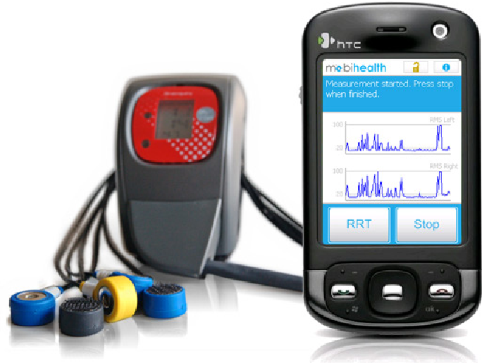
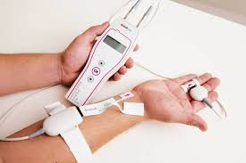
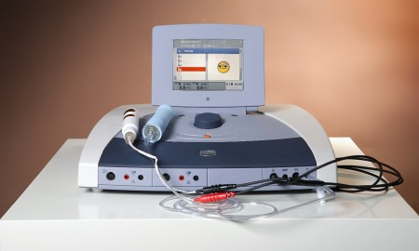
MYOFEEDBACK PŘÍSTROJE PŘÍKLADY

Slide 16
Diagnostický biofeedback - emg
= reprodukce součtu okamžitých aktivit všech motorických jednotek v daném okamžiku a v daném místě.
jedno ze základních neurologických vyšetření, kdy se sestrojí záznam elektrických potenciálů z příčně pruhovaných svalů.
u vyšetření poraněných či jinak poškozených periferních nervů a u vybraných poranění svalů a nervosvalové ploténky (Jehlová EMG je standardní metodu pro diagnostiku neurogenní svalové léze).
Z těla se snímají elektrické potenciály, které se zesilují a pak se zobrazují, popř. zapisují.
Zdravý sval v klidu nevytváří žádné elektrické potenciály. Potenciály se objevují pouze při volní kontrakci, reflexní odpovědi nebo jako následek podráždění nervu, který inervuje sval. Toto vyšetření vždy provádí lékař. Pomocí EMG lze vyšetřit periferní nervy a změřit rychlost vedení jejich vláken.

Slide 17
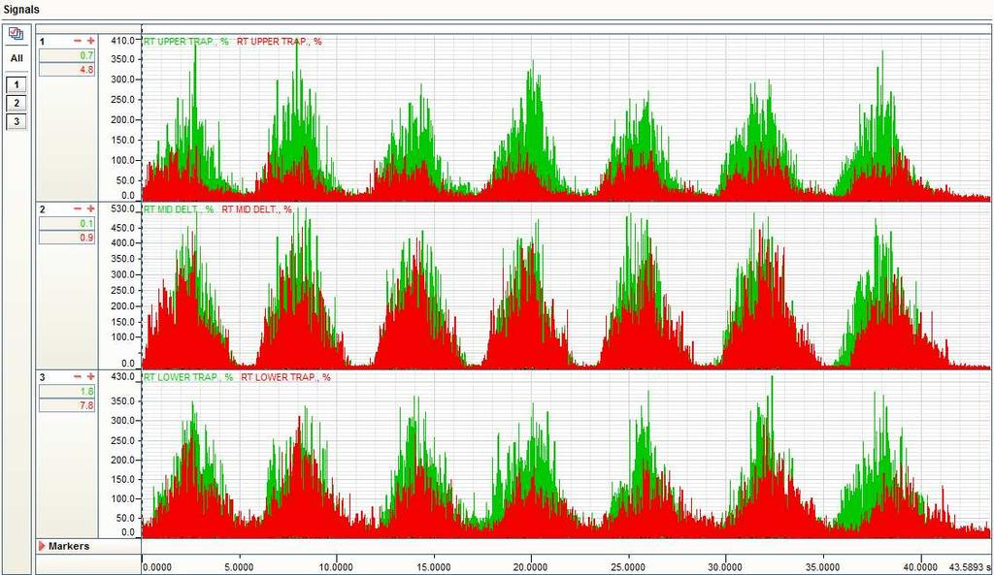
Provedení emg
Elektromyogram se může snímat i povrchově z tělního povrchu, ale často tak nelze rozeznat akční potenciály jednotlivých motorických jednotek, proto se častěji přistupuje k jehlovému vyšetření.
Vyšetření se provádí modifikovanou injekční jehlou, ve které jsou umístěny izolované drátkové elektrody.
Zavede se elektroda do vybraného svalu a zjišťuje se odpověď na posun jehly ve svalu a pozoruje se, zda dochází k nějaké aktivitě v klidu. Pokud ano, nejčastější příčinou je denervace.
Pacient provede nejdříve slabou kontrakci, a poté co nejsilnější.
Pozorujeme potenciály jednotlivých motorických jednotek a vyhodnocujeme jejich tvar, velikost a trvání.
Poté elektrická stimulace nervu, který inervuje vyšetřovaný sval a pozorujeme latenci mezi počátkem stimulačního impulzu a počátkem odpovědi EMG záznamu.
Hodnotí se amplituda a trvání potenciálu, které jsou závislé na počtu podrážděných motorických jednotek.
U periferních nervů se využívá toho, že se daný nerv podráždí na dvou místech a změří se vzdálenost mezi nimi a z rozdílu latence mezi nimi se vypočítá rychlost vedení nejrychlejších motorických vláken v tomto úseku.

Slide 18
FUNKČNÍ ELEKTRICKÁ STIMULACE (FES)1
Použití u pchch CNS (kupř. spinální léze)
Jde o dráždění přenosným stimulátorem, který podrážděním periferního nervu vyvolá stah ochrnutého svalu v situaci, kdy je to z praktického hlediska užitečné.
Nejvíce užívaná FES u n. peroneus, případně extenzorů nohy u hemiparetických pacientů
Zlepšení někdy přetrvává po vlastní stimulaci, patrně v důsledku úpravy polysynaptických interneuronálních okruhů, kontrolní reciproční inervací antagonistů a také preventivním působením na dystrofické změny ve spastických svalech. Po určité době dráždění nastává reflexní cestou facilitace.
Brání u centrální obrny jinak výraznému úbytku pomalých vláken

Slide 19
FUNKČNÍ ELEKTRICKÁ STIMULACE (FES) 2
Elektrody se aplikují na motorické body či na povrchově probíhající nervy, mohou být povrchové, podkožní, implantované
Testováno u DMO, CMP - možnost ovlivnění úchopu HK či vertikalizace do stoje, výjimečně chůze do schodů, psychologický přínos
Základní předpoklad = poučený a spolupracující pacient
KI:
  Poškození periferního neuronu
  Kontraktury
  Kloubní ankylóza
  Instabilita
  Nekontrolovatelná spasticita
  Těžká osteoporóza
  Výraznější obezita
Kombinace FES s ortetickými chůzovými aparáty
S principem FES souvisí i využití EMG biofeedbacku, který může přispět u hemiparetiků např. ke zlepšení dorziflexe nohy

Slide 20
INDIKACE fes cmp
NÁDORY MOZKU
SCLEROSIS MULTIPLEX
TRAUMATICKÉ POŠKOZENÍ MOZKU ČI MÍCHY
EXTRAPYRAMIDOVÉ ONEMOCNĚNÍ

Slide 21
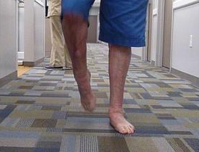
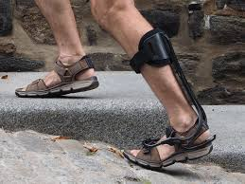
Fes u n. peroneus
Pro kompenzaci foot drop sy + reedukaci chůze:
  různé typy peroneálních ortéz:
    napomáhání udržování hlezenního kloubu v neutrální pozici během švihové fáze krokového cyklu a ve stojné fázi ho stabilizují
    Reziduální či případná navracející se dynamická funkce nohy: jen v omezené míře
  metoda peroneální FES:
    = aplikace pulzního elektrického proudu do oblasti n. peroneus communis za účelem vyvolání kontrakce m. tibialis anterior a dalších svalů anterolaterální skupiny bérce.
    Impulzy spouští nejčastěji patní snímač ke konci stojné fáze a během švihové fáze ipsilaterální DK.
    opakovaně prokázán bezprostřední efekt (v literatuře jako tzv. „ortotický“) na zvýšení rychlosti, vytrvalosti a stability chůze, který je srovnatelný či vyšší než při peroneálním ortézování.
    Při pravidelném a dlouhodobém používání FES se navíc díky plasticitě CNS a podpoře motorického učení předpokládá i trvalejší efekt, pro který je v literatuře zaveden termín „terapeutický“. Jde o alespoň částečný návrat pohybové funkce akrální části dolní končetiny a zlepšení parametrů chůze, které následně přetrvává i v období po přerušení používání stimulátoru

Slide 22
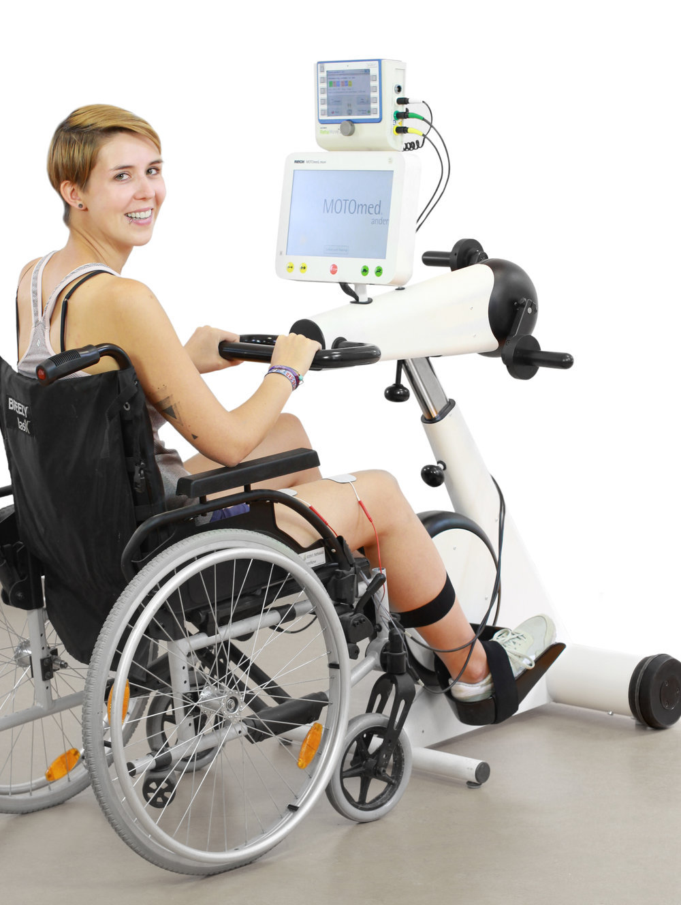
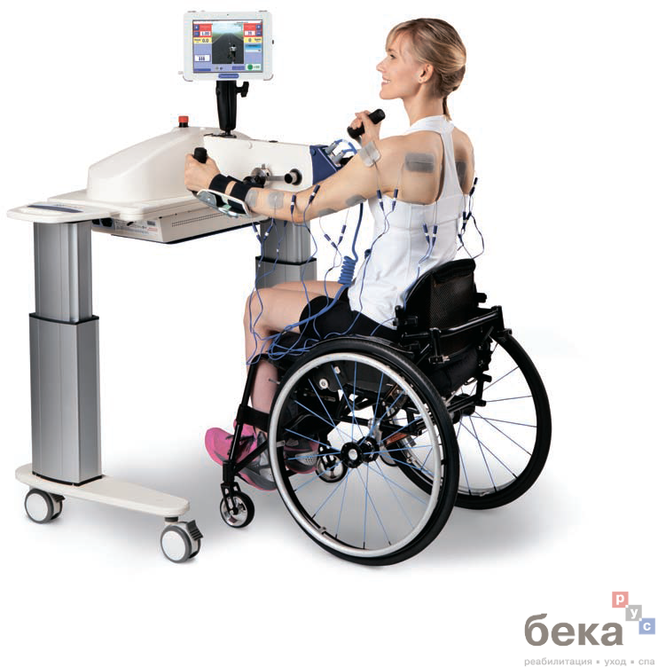
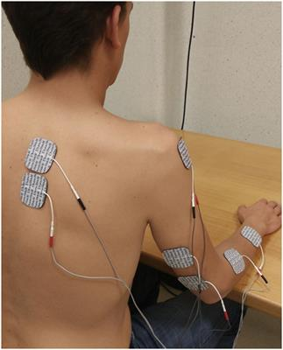
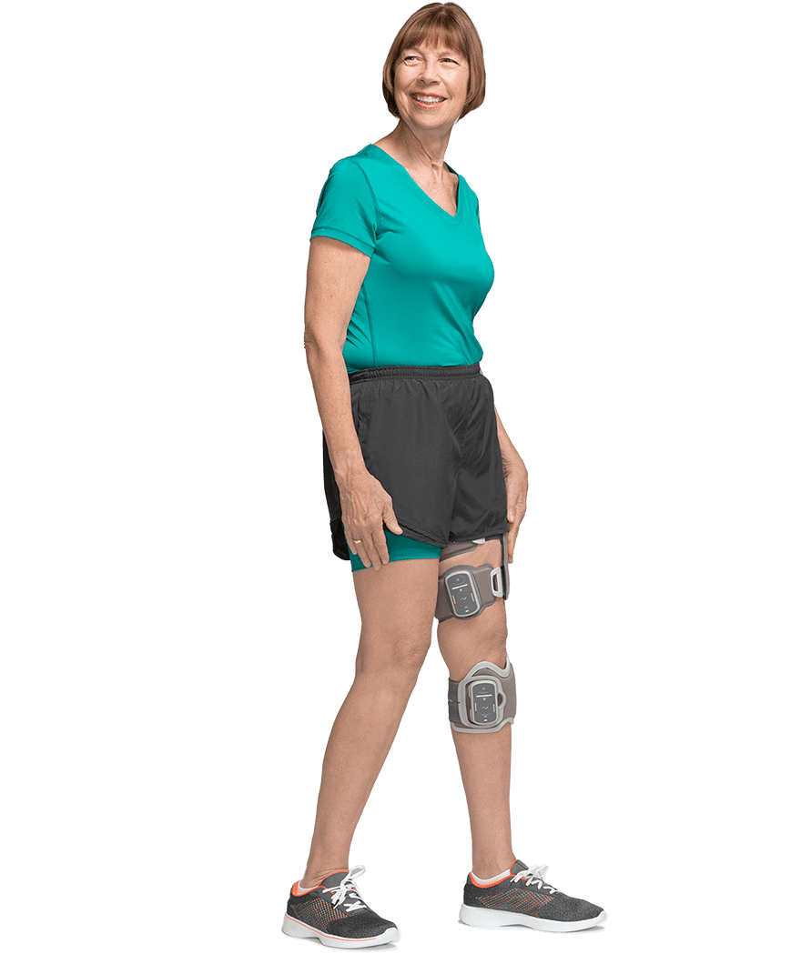
FUNKČNÍ ELEKTRICKÁ STIMULACE

Slide 23
literatura
Ehlová, M. Vliv uložení diferentní elektrody proximálně nebo distálně na výsledné hodnoty I/t křivky. FTK UP, 2020.
Jeníček, J. Efekt peroneální funkční elektrostimulace na chůzi pacientů po cévní mozkové příhodě. FTVS UP, 2019.
Králová, D. přednáška, FSpS MU, 2012
Poděbradský, J. – Poděbradská, R. Fyzikální terapie. Manuál a algoritmy. Praha: Grada, 2009. ISBN 978-80-247-2899-5.
Poděbradský, J.: Rehabilitace a fyzikální lékařství. Praha: ČLS JEP, 1995. 50s
přednášky Mgr. J. Urbana FTK UP Olomouc.
Robertson, V.: Electrotherapy Explained, Principles and Practice. Toronto: Elsevier, 2006. 554 s. ISBN 0-7506-8843-2.

Slide 24
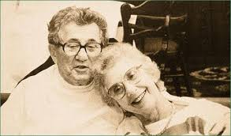
Děkuji za pozornost!
„Odpověď na otázku, zda to, co s pacientem děláme je správné, je odpověď pacienta na to, co s ním děláme.“
Berta Bobath

